Slide 1
OpenStack容器化持续集成与交付实践方案
浪潮电子信息产业股份有限公司
李红卫 陈英南 袁东海
北京中铁信科技有限公司
李义杰 15711106480
Notes:
大家好，我是来自浪潮的李红卫，主要负责浪潮OpenStack相关产品的CI/CD的建设；这位是来自北京中铁信科技有限公司的李义杰老师，李义杰老师在OpenStack容器化CI/CD方面做了大量的研究和探索。今天就由我们两个在这里与大家分享一下我们在CI/CD方面所做的一些工作。今天我们与大家分享的题目是OpenStack容器化持续集成与交付实践方案

Slide 2
主要内容
个性化镜像构建及环境升级
OpenStack组件容器化部署
Kolla-kubernetes
Openshift kolla
Pipeline 流程
Notes:
这是我们今天分享的主要内容，主要包括个性化镜像构建及环境升级、OpenStack组件容器化部署、kolla-kubernetes、Openshift kolla以及pipline流程。

Slide 3
个性化镜像构建及环境升级
每日构建，每日更新，提高产品研发的敏捷程度。
Notes:
我们首先来看一下个性化镜像构建及环境升级。以社区开源OpenStack为基础进行OpenStack相关产品的研发的时候，势必会涉及到相关模块的定制化修改，包括功能的修改或者是功能的增加，也可能是新增一个新的模块，那么这个时候，对OpenStack相关模块进行个性化镜像构建成为OpenStack相关产品研发过程中非常重要的一部分。大家看到的这张图展示了我们在进行个性化镜像构建及环境更新的时候是怎么做的。从这张图中大家可以看到，我们在进行个性化镜像构建的时候，是以社区开源的基础镜像库为基础的，在此基础之上，我们开发了个性化镜像构建模块，这个模块会整合内部gitlab个性化代码、内部pip及yum源和一些安全加固的策略等，从而生成我们需要的个性化镜像库。生成个性化镜像库之后，我们可以使用jenkins任务以及环境升级脚本对相关的环境进行升级，也可以使用我们开发的ISO构建脚本，来生成最终的ISO文件，在生成这个文件的过程中，ISO构建脚本会将OS需要的基础文件、个性化的kolla-ansilbe以及监控插件等融合到ISO文件中，这可以很大程度上减少部署时的操作以及所需要的一些文件。这个ISO文件就是我们最终的产品文件，产品发版后，直接用这个iso去部署环境即可。使用图中的流程，可以做到每日构建，每日更新，从而在一定程度上提高产品研发的敏捷程度。

Slide 4
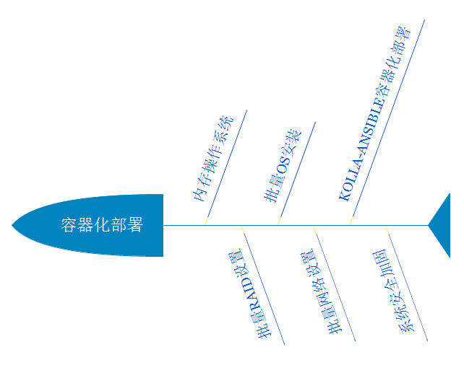
Openstack组件容器化部署
Notes:
再来看OpenStack组件的容器化部署。我们在OpenStack部署实践过程中发现，OpenStack容器化部署是一个非常复杂的系统工程，而不仅仅是简单的安装部署。为了更好的对OpenStack组件进行容器化部署，我们在实践过程中将OpenStack的容器化部署分成了几个小的部分，主要包括内存操作系统、批量raid设置、操作系统安装、网络设置、使用kolla-ansible进行容器化部署以及系统安全加固等。

Slide 5
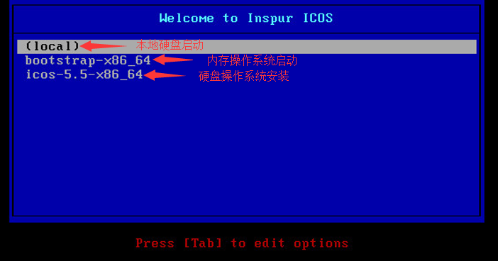
Openstack组件容器化部署
内存操作系统
经过优化的icos-cobbler支持的启动方式：
本地硬盘启动
内存操作系统启动
本地硬盘安装并启动
此外，我们构建的iso，不仅支持BIOS类型的主板，还支持UEFI类型的主板。
Notes:
首先来看内存操作系统。内存操作系统是我们部署过程中很重要的一部分，因为我们有可能需要在硬盘安装操作系统之前对硬件做一些批量的设置，这个时候内存操作系统就可以发挥很重要的作用。我们在我们的个性化私库里面融合了一个经过我们改造优化的cobbler，就是icos-cobbler，使其能支持系统的本地硬盘启动、内存操作系统启动和本地硬盘安装并启动。右边的这张图就是使用icos-cobbler进行pxe时候的一个图，第一个选项是从本地硬盘启动，第二个选项是从内从操作系统启动，第三个选项是本地硬盘操作系统安装。此外，我们构建的ISO，不仅支持BIOS类型的主板，还支持UEFI类型的主板。

Slide 6
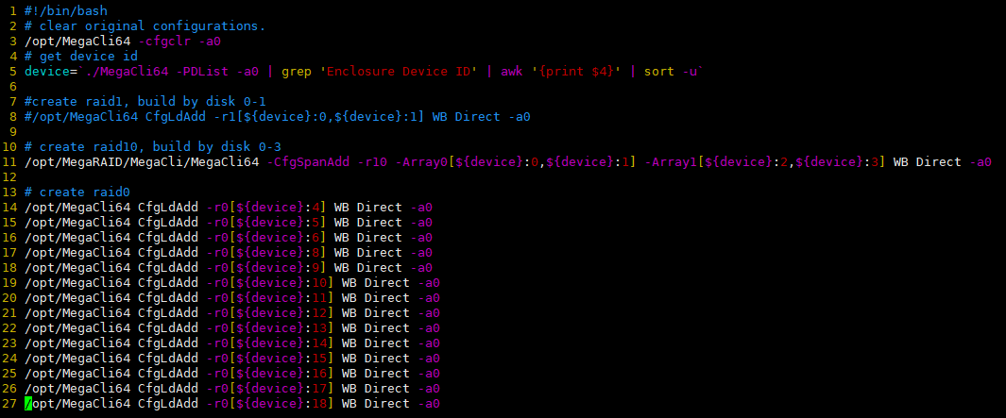
Openstack组件容器化部署
批量raid设置
得益于icos-cobbler对内存操作系统的支持，我们可以在内存操作系统中对raid进行批量设置。
Notes:
我们再来看批量raid设置。得益于icos-cobbler对内存操作系统的支持，使得我们可以在内存操作系统中对raid进行批量设置，这可以很大程度上减少一台一台的手动去设置raid所需要的时间。右边的这张图是我们开发的设置raid的脚本，在不同的项目中使用时，该脚本可能需要进行一些微调。

Slide 7
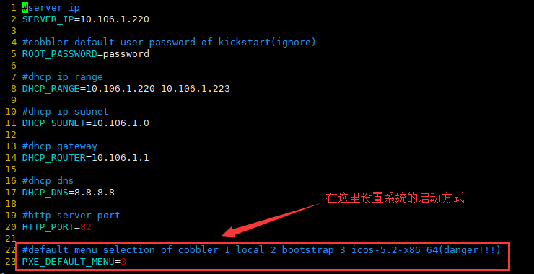
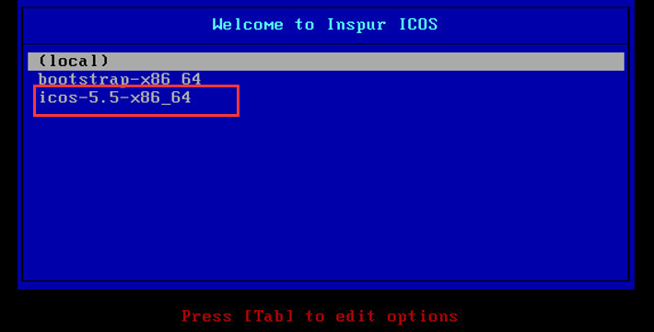
Openstack组件容器化部署
批量操作系统安装
操作系统安装完成后，各系统之间自动互信。
Notes:
我们再来看操作系统的批量安装，我们刚才在前面也介绍到了，我们的icos-cobbler支持本地硬盘操作系统的安装。左边这张图是icos-cobbler的配置文件，通过修改红框中的配置，将该配置修改为3，icos-cobbler就可以进行本地硬盘操作系统的安装。右边这张图是icos-cobbler进行pxe在硬盘中安装操作系统的一个图。另外，操作系统安装完成后，各个系统之间已自动添加互信。

Slide 8

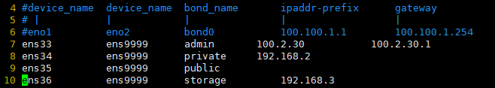
Openstack组件容器化部署
批量网络设置
开发了一些工具对网络等进行设置：
以机器序列号为识别标识
sn_ip.file保存序列号、主机名及管理网ip间的映射关系
network.info保存各网卡、bond及ip信息
init_config.sh根据sn_ip.file对主机名进行设置
config_bond.sh根据network.info对网络进行设置
Notes:
我们再来看网络的设置，大家都知道在部署OpenStack之前需要对各个节点的网络进行设置。为提高OpenStack部署之前网络设置等所需要的时间，我们开发了一些工具以对相应的网络进行设置，如最上面这个图所示。这些工具以机器序列号作为机器的唯一标识。其中，sn_ip.file文件中保存了序列号、主机名以及节点管理网ip之间的对应关系，如中间那个图所示；network.info文件中保存了网卡、bond及ip信息，如最下面这张图所示；init_config.sh这个文件可以根据sn_ip.file对主机的主机名称进行设置；config_bond.sh这个脚本可以根据network.info文件中的内容对网络进行设置。

Slide 9
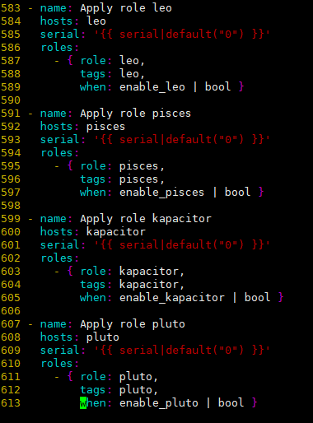
Openstack组件容器化部署
Kolla-ansible容器化部署
我们目前的部署流程与社区的部署流程大体相同，不同的是，我们在部署的流程中增加了我们自研模块的部署过程，并进行了一些参数的固化。
Notes:
我们再来看使用kolla-ansible进行OpenStack容器化部署。我们目前的部署流程与社区的部署流程大致上是相似的，也是用kolla-ansible中定义的一些子命令来对环境进行操作，如下面这张图所示。那么不同的是，我们在kolla-ansilbe的部署流程中增加了我们自研模块的部署过程，如右边这张图所示。同时我们也进行了一些OpenStack部署参数的固化。

Slide 10
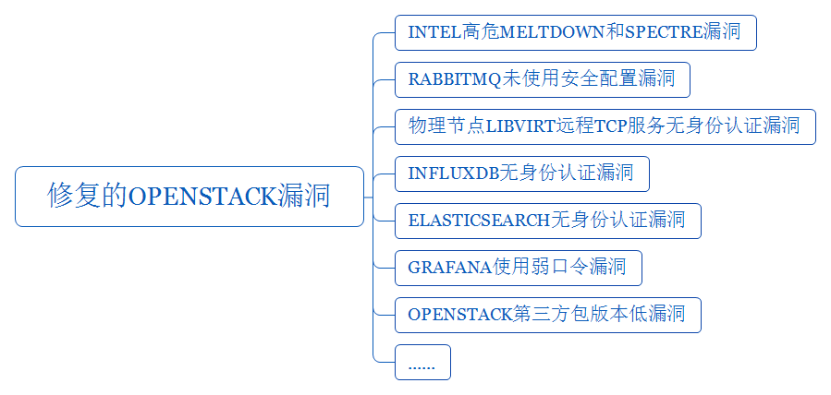
Openstack组件容器化部署
系统安全加固
Notes:
OpenStack的安全性也是很重要的一部分内容，很多可以客户对OpenStack的安全性提出了很高的要求。我们在关注OpenStack功能及部署的同时，也花了很大一部分精力在OpenStack的安全加固上。上图就是我们修复的OpenStack中的安全漏洞。主要包括intel高危meltdown和spectre漏洞等。

Slide 11
Openstack组件容器化部署
Notes:
OpenStack容器化部署是一项很复杂的系统工程，目前还没有一套非常成熟的工具来完美的解决这一个问题。我们在OpenStack产品化过程中，一方面通过设计个性化镜像构建流程及相关程序的开发，形成了一套流程和工具，使得可以达到每日构建和环境升级的目标，提高了产品化过程中的敏捷程度。另一方面，我们将容器化部署过程划分成了一些小的阶段，并针对每一个阶段都开发了一系列的工具，从而在一定程度上减少容器化部署所需要的时间。在某项目中使用我们开发的这些工具，在48小时内可以完成300点的部署。
我上面给大家分享的内容是我们在OpenStack产品化过程中，以企业级、大批量、成熟可靠、简单易用的部署工具为目标，重点关注稳定性和高效性。与此同时，社区中有关OpenStack容器化部署的新的工具及或者是组合工具也在快速的发展，比如openshift、kolla-kubernetes，下面就有请我们北京中铁信科技有限公司的李义杰老师跟我分享一下这方面的内容。

Slide 12
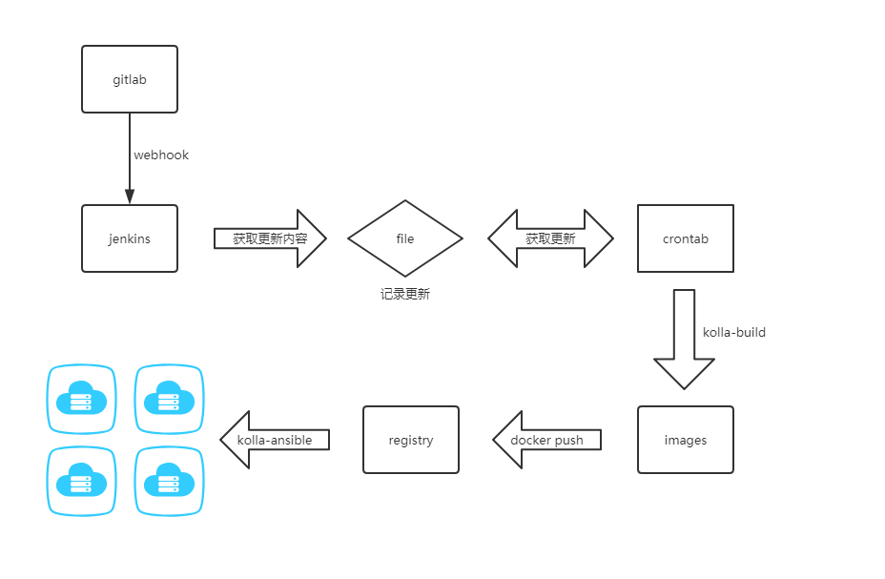
传统方案：
问题：
组织松散、跨平台
没有统一的规范
构建部署触发依赖定时任务
升级困难
缺少监控和运维
Notes:
感谢来自浪潮的李红卫工程师给我们带来的OpenStack容器化部署产品化之路。下面我来介绍一下北京中铁信在PaaS平台openshift上部署OpenStack的探索方案。
首先介绍一下传统的CI/CD流程，这张图就是我们公司原有的CI/CD流程，基于jenkins+shell脚本实现。过程如下：
1.Git server中有代码更新操作时，触发webhook，告知Jenkins
2.Jenkins制定策略校验有更新的openstack组件，并记录在服务更新目录中
3.外部主机上设置定时任务定时检查服务更新目录中的组件更新。
4.当有新的更新时执行kolla命令进行代码的打包、构建、上传操作
5.镜像上传完成后执行kolla-ansible命令，进行openstack集群的部署
问题：
1.操作跨Jenkins，不能统一管理。
2.完全基于shell脚本，从头开始，没有规范没有参考
3.构建依赖定时任务，不具真正意义上CI/CD流程。
4.没有版本控制，无法进行版本的升级和回滚。
5.部署后的OpenStack组件缺少监控支持。

Slide 13
Kolla-kubernetes
Kubernetes:
容器云管理平台，提供多种自动化部署策略，支持多种负责条件的节点调度，满足生产环境的负责应用场景，支持弹性伸缩功能，可根据业务需求调整后端数量，同时可以借助第三方系统实现应用的持续集成。
Kolla-kubernetes:
将容器化openstack与kubernetes结合，OpenStack看作是运行在kubernetes集群上一个应用程序，和其他应用一样使用k8s提供的服务；k8s的集群特性可以为OpenStack提供运维支持；同时OpenStack的Ironic 还可以通过一定方式为k8s集群提供裸机管理服务。
Notes:
2 min
先大概介绍kubernetes
Kubernetes与OpenStack结合
作为应用程序运行：天然的使用kubernetes提供的各种功能
Openstack 利用PAAS平台的容器管理功能，健康检查、弹性伸缩、部署策略、节点调度、利用pipeline实现CI/CD，提高开发运维效率
Kubernetes 利用 openstack 裸机管理功能实现对裸机设备的纳管

Slide 14
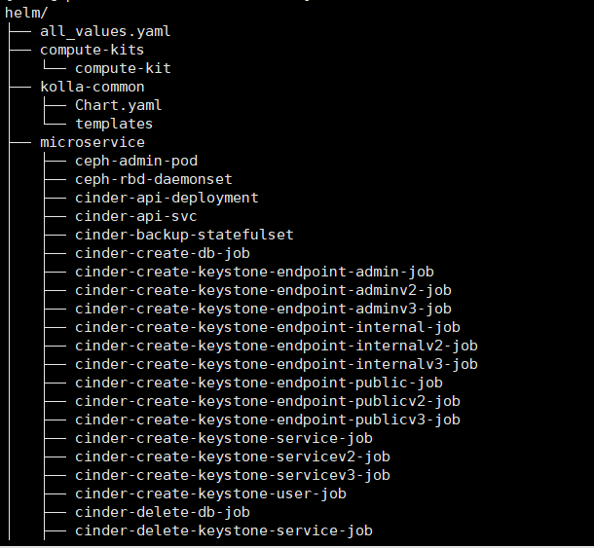
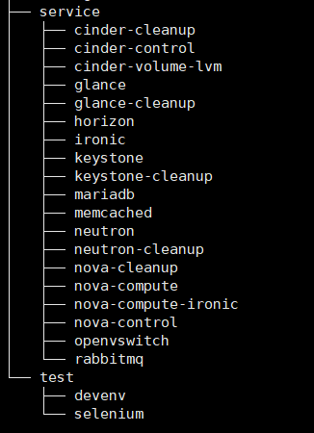
All_values.yaml:所有配置参数
Kolla-common:提取公共模块复用
Microservice:被拆分的微服务
Service:所有支持的所有服务
Notes:
3 min kolla-kubernetes结构分析
Kolla-kubernetes使用新的软件管理和配置管理机制HELM
可同时定义多种K8S资源job/statefulset/init-container，通过这些资源管理pod的生命周期
定义的资源文件支持参数化，可使用jinjia2渲染文件格式；chart之间可以互相引用复用；
helm支持应用版本管理，如docker history
微服务化原则：流程可视化(关键步骤可见)、低耦合、可复用、明确依赖关系(neutron server > mariadb、keystone、users、endpoints、)
Kolla-common 和 microservice 基础层：
Kolla-common:各个服务公用的操作，create database、create pv\pvc、create keystone endpoint/user等
Microservice:定义k8s资源文件，也即最终调用的一些资源定义文件 job/svc/pv/pvc/statefulset等，文件中的配置参数经过jinja2渲染
Service：业务层
每个服务定义一个或多个chart文件包，其中定义了依赖包和配置文件
Test:单元测试用例

Slide 15
Openshift kolla
灵活、高度可定制化
Pipeline自动化程度高
使用定制的 Jenkins 镜像，其中包含 Jenkins 插件，目的是将 Jenkins 中的构建和编排操作可以被 openshift 纳管
私有的STI构建流程,使用S2I builder镜像构建，保证构建一致性
内置镜像仓库、监控
支持HTTPS类型的私有镜像仓库，可以自定义安全证书，如同访问DockerHub一样Pull、push操作
Notes:
1 min
公司业务需求选择openshift：Openshift 介绍
起步较早2013年开始Redhat基于kubernetes开发，功能已比较完善且稳定程度较高，包含公有云版本和社区版本
封装了kubernetes客户端，提供自己的客户端程序oc与集群交互

Slide 16
部署过程：
修改默认RBAC设置
安装部署Helm
下载安装kolla-ansible kolla-kubernetes，自定义配置文件
生成secret和config map并注册到openshift/k8s
编译Helm使用的微服务、元数据、openstack服务(tgz)
使用Helm部署openstack
安装部署openstack客户端
Notes:
1.5 min
自定义配置文件：指定openstack使用的网络、私有镜像仓库、虚拟化类型等。
使用Helm部署：mariadb、memache、rabbitmq依赖组件启动成功后，部署openstack服务
helm install --debug kolla-kubernetes/helm/service/mariadb --namespace kolla --name mariadb --values ./cloud.yaml
helm install --debug kolla-kubernetes/helm/service/rabbitmq --namespace kolla --name rabbitmq --values ./cloud.yaml helm install --debug kolla-kubernetes/helm/service/memcached --namespace kolla --name memcached --values ./cloud.yaml

Slide 17
部署注意事项：
在k8s中设置标签，指定controller和compute
Kubernetes >= 1.6.4 docker >=1.12.6 helm >= 2.4.1
权限问题，kolla很多容器需要在root权限下执行,kubernetes默认是非root用户启动容器。
一些配置文件配置错误，导致容器不能启动成功，需要修改对应配置项。
Neutron server 启动失败，缺少配置文件。
Neutron网络类型只支持vswitch
Notes:
0.5 min

Slide 18
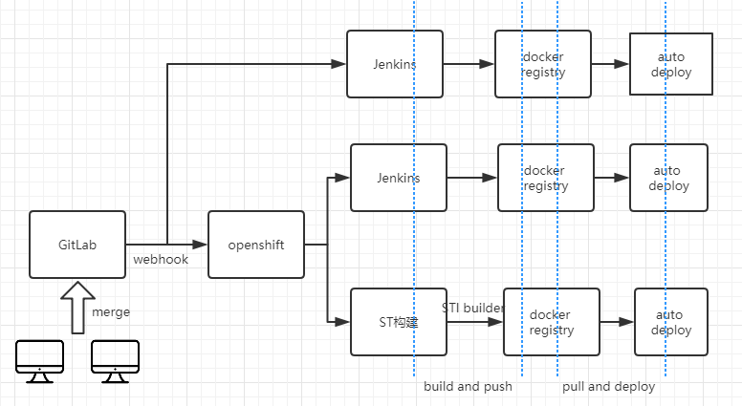
Pipeline流程
Notes:
2 min
第一种：
传统CI/CD方式，完全使用Jenkins完成，使用容器或shell完成。缺点：繁重不易修改
第二、三种：基于openshift/kubernetes等PAAS平台
1.构建过程由kolla代码完成，使用jenkins或STI方式(需要自定义builder镜像)
2.构建生成新镜像并Push到私有镜像仓库
3.自动化部署到开发、测试环境

Slide 19
传统方案：
问题：
组织松散、跨平台
没有统一的规范
构建部署触发依赖定时任务
升级困难
缺少监控和运维
Notes:
这是我们公司目前采用的CI/CD流程：
1.Gitlab代码有commit时，触发webhook，告知Jenkins
2.Jenkins实现校验代码更新，并记录那些服务组件有更新
3.Jenkins系统之外的主机设置定时任务获取服务更新目录
4.对于有更新的服务组件进行push+redeploy操作。
问题：
1.整个流程由Jenkins+定时任务主机/ansible节点+部署后的OpenStack集群，跨平台不易管理
2.整个流程中通过分布在不同节点上的shell脚本控制，没有统一规范。
3.依赖定时任务，不是真正意义上的CI/CD
4.没有版本管理，无法升级和回滚
5.部署后的OpenStack集群没有监控支持

Slide 20
Kolla-kubernetes
Kubernetes:
容器云管理平台，提供多种自动化部署策略，支持多种负责条件的节点调度，满足生产环境的负责应用场景，支持弹性伸缩功能，可根据业务需求调整后端数量，同时可以借助第三方系统实现应用的持续集成。
Kolla-kubernetes:
将容器化openstack与kubernetes结合，OpenStack看作是运行在kubernetes集群上一个应用程序，和其他应用一样使用k8s提供的服务；k8s的集群特性可以为OpenStack提供运维支持；同时OpenStack的Ironic 还可以通过一定方式为k8s集群提供裸机管理服务。
Notes:
2 min
先大概介绍kubernetes
Kubernetes与OpenStack结合
作为应用程序运行：天然的使用kubernetes提供的各种功能
Openstack 利用PAAS平台的容器管理功能，健康检查、弹性伸缩、部署策略、节点调度、利用pipeline实现CI/CD，提高开发运维效率
Kubernetes 利用 openstack 裸机管理功能实现对裸机设备的纳管

Slide 21
All_values.yaml:所有配置参数
Kolla-common:提取公共模块复用
Microservice:被拆分的微服务
Service:所有支持的所有服务
Notes:
3 min kolla-kubernetes结构分析
Kolla-kubernetes使用新的软件管理和配置管理机制HELM
可同时定义多种K8S资源job/statefulset/init-container，通过这些资源管理pod的生命周期
定义的资源文件支持参数化，可使用jinjia2渲染文件格式；chart之间可以互相引用复用；
helm支持应用版本管理，如docker history
微服务化原则：流程可视化(关键步骤可见)、低耦合、可复用、明确依赖关系(neutron server > mariadb、keystone、users、endpoints、)
Kolla-common 和 microservice 基础层：
Kolla-common:各个服务公用的操作，create database、create pv\pvc、create keystone endpoint/user等
Microservice:定义k8s资源文件，也即最终调用的一些资源定义文件 job/svc/pv/pvc/statefulset等，文件中的配置参数经过jinja2渲染
Service：业务层
每个服务定义一个或多个chart文件包，其中定义了依赖包和配置文件
Test:单元测试用例

Slide 22
Openshift+kolla
灵活、高度可定制化
Pipeline自动化程度高
使用定制的 Jenkins 镜像，其中包含 Jenkins 插件，目的是将 Jenkins 中的构建和编排操作可以被 openshift 纳管
私有的STI构建流程,使用S2I builder镜像构建，保证构建一致性
内置镜像仓库、监控
支持HTTPS类型的私有镜像仓库，可以自定义安全证书，如同访问DockerHub一样Pull、push操作
Notes:
1 min
公司业务需求选择openshift：Openshift 介绍
起步较早2013年开始Redhat基于kubernetes开发，功能已比较完善且稳定程度较高，包含公有云版本和社区版本
封装了kubernetes客户端，提供自己的客户端程序oc与集群交互

Slide 23
部署过程：
修改默认RBAC设置
安装部署Helm
下载安装kolla-ansible kolla-kubernetes，自定义配置文件
生成secret和config map并注册到openshift/k8s
编译Helm使用的微服务、元数据、openstack服务(tgz)
使用Helm部署openstack
安装部署openstack客户端
Notes:
1.5 min
自定义配置文件：指定openstack使用的网络、私有镜像仓库、虚拟化类型等。
使用Helm部署：mariadb、memache、rabbitmq依赖组件启动成功后，部署openstack服务
helm install --debug kolla-kubernetes/helm/service/mariadb --namespace kolla --name mariadb --values ./cloud.yaml
helm install --debug kolla-kubernetes/helm/service/rabbitmq --namespace kolla --name rabbitmq --values ./cloud.yaml helm install --debug kolla-kubernetes/helm/service/memcached --namespace kolla --name memcached --values ./cloud.yaml

Slide 24
部署注意事项：
在k8s中设置标签，指定controller和compute
Kubernetes >= 1.6.4 docker >=1.12.6 helm >= 2.4.1
权限问题，kolla很多容器需要在root权限下执行,kubernetes默认是非root用户启动容器。
一些配置文件配置错误，导致容器不能启动成功，需要修改对应配置项。
Neutron server 启动失败，缺少配置文件。
Neutron网络类型只支持vswitch
Notes:
0.5 min
由于是使用kolla-kubernetes项目进行容器化部署到openshift上，所有还需要修改下配置以满足openshift的系统要求，如用户权限方面
项目本身存在的一些问题，需要在安装部署时按需调整，如mariadb配置文件

Slide 25
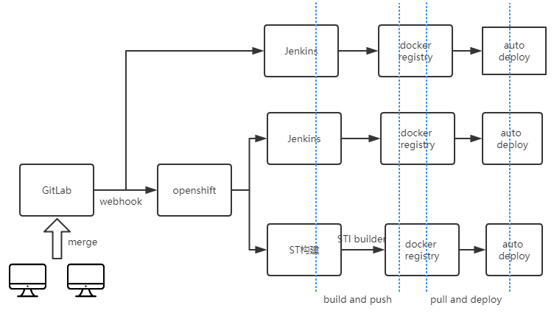
流程图
优点：
所有操作/资源统一由openshift管理
配置文件 – configmap
用户密码 - secret
PaaS平台提供运维支持
自带监控系统可监控openstack服务
Helm版本管理，升级和回滚方便
缺点：
需要成熟的PaaS平台支持，增加了额外的运维工作
Helm文件需要开发、维护
STI构建镜像需要额外开发
Notes:
2 min
第一种：
传统CI/CD方式，使用Jenkins+定时任务完成，使用容器或shell完成，可满足业务的自定义需求。缺点：不易维护、排错困难
第二、三种：基于openshift/kubernetes等PAAS平台
1.构建过程由kolla代码完成，使用jenkins或STI方式(需要自定义builder镜像)
2.构建生成新镜像并Push到私有镜像仓库
3.自动化部署到开发、测试环境

Slide 26
Thank You

